Slide 1
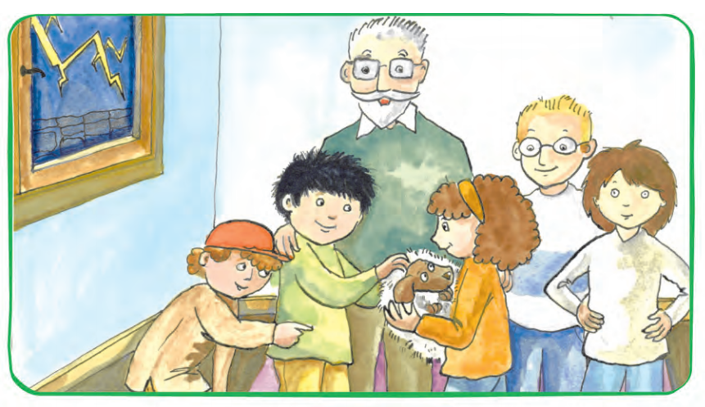
Μόνος στο σκοτάδι!
Δδ

Slide 2
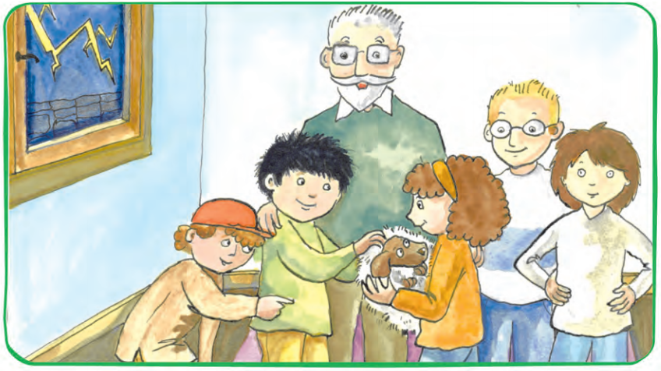
Τι βλέπετε στην εικόνα; Τι νομίζετε ότι συμβαίνει;

Slide 3
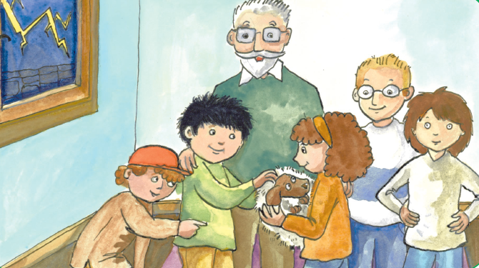
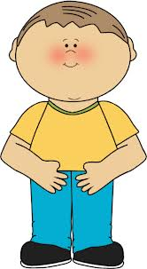
Διαβάζουμε!
Τι συνέβη τελικά;
Notes:
Διαβάζω 1^{η} φορά

Slide 4
Κυκλώνουμε όλα τα σημαδάκια στίξης.
Notes:
Διαβάζω 2^{η} φορά. Επισημαίνουμε τα σημεία στίξης (και την παύλα διαλόγου).

Slide 5
Διαβάζουμε σωστά σύμφωνα με το σημαδάκι της στίξης.
…
.
!
;
Τρέμουν τα ποδαράκια του
!
…
.
;
Μάλλον έχασε το δρόμο του

Slide 6
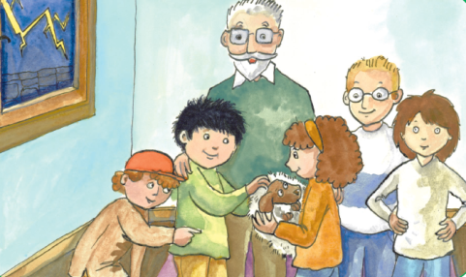
Κυκλώνουμε με κίτρινο χρώμα όλα τα δ!
Notes:
Διαβάζουμε όλοι μαζί. Έπειτα εμφανίζεται ο Άκης Οχταποδάκης.

Slide 7
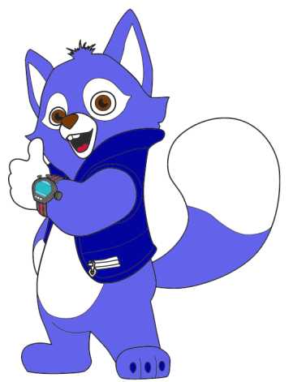
Παρατήρησε ποιο γράμμα έχουν όλες αυτές οι λέξεις του κειμένου.
δ
Notes:
Εντοπίζουμε το νέο γράμμα.

Slide 8
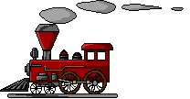
Το τρενάκι της Αλφαβήτας παίρνει ακόμα έναν επιβάτη!
Πώς γράφω Δδ

Slide 9
Πού θα πάει να ζήσει το Δδ; Στο ήσυχο χωριό ή στη λίμνη των φωνακλάδικων;

Slide 10
.
Δα
Δο Δι
Δε
Δη
Δω
Δυ
α
δα
δο δι
δε
δη
δω
δυ
α
ο
Δ
ο
δ
ι
ι
ε
ε
η
η
ω
ω
υ
υ
Notes:
Δείχνω τη γραφή. Δείχνω τη φωνή. Φτιάχνουμε συλλαβές με το νέο γράμμα

Slide 11
Λέμε λέξεις από δ.

Slide 12
Δ
δ
Δ
δ

Slide 13
Notes:
Ακούμε μελοποιημένο.

Slide 14
Μόνος στο σκοτάδι!
Τετράδιο εργασιών

Slide 15
Παρατηρούμε τις εικόνες και κυκλώνουμε τα Δ δ

Slide 20
ποδήλατο
διάβασμα

Slide 21
δ
ω
ρ
ο

Slide 22
δώρο

Slide 23
Ένα
δώρο
για
το
κουτάβι

Slide 24
Μπράβο!
Τα καταφέραμε!

